Slide 1
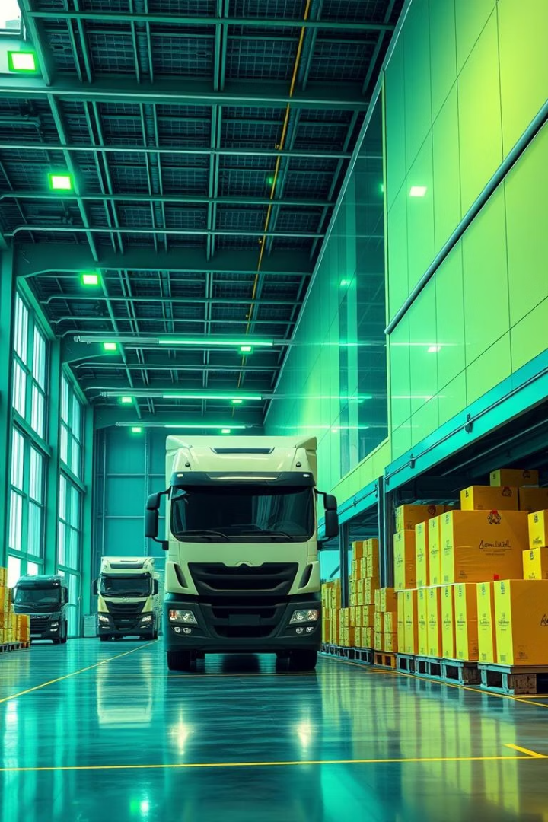


Projeto - Sistema Especialista Fuzzy aplicado a separação de pacotes (SEF)
Apresentação do projeto SEF para classificar pacotes logísticos e definir transporte ideal.
2 colaboradores

Slide 2
EQUIPE
Tulho Pereira dos Santos 20221011800245
Mateus Gomes Brito 20221011800253
Artur Teixeira de Sousa
Pedro Henrique Damasceno
20222003800019
20221011800199
Engenharia de controle e Automação
Engenharia de controle e Automação
Engenharia Elétrica
Engenharia de controle e automação

Slide 3

OBJETIVOS
Desenvolver sistema fuzzy para classificar pacotes por peso e volume.
Definir transporte ideal: moto, carro ou caminhão.

Slide 4
Descrição do Problema e Elementos do SEF
Problema
Elementos
Classificação correta evita custos e atrasos logísticos.
Entradas: Peso (kg) e Volume (L)
Sistema fuzzy lida com incertezas e decisões realistas.
Saída: Tipo de transporte
Mecanismo: Inferência fuzzy Mamdani
Interface: Tkinter em Python

Slide 5
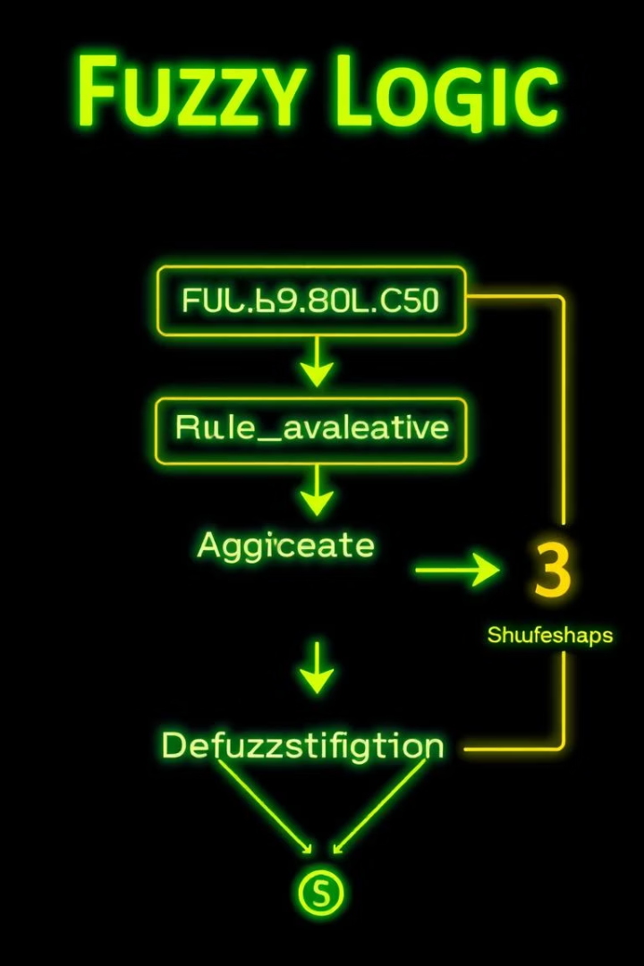
Algoritmo e Variáveis de Entrada
Algoritmo
Variáveis de Peso
Uso da biblioteca skfuzzy.control com fuzzificação, regras e defuzzificação.
Leve (0-15 kg), Médio (10-50 kg), Pesado (40-100 kg)
Variáveis de Volume
Pequeno (0-60 L), Médio (50-180 L), Grande (160-300 L)

Slide 6
Variável de Saída e Base de Regras
Destino
Regras Exemplos
Motos (0-30)
Se peso leve e volume pequeno → motos
Carros (25-70)
Se peso médio e volume médio → carro
Caminhões (65-100)
Se peso pesado e volume grande → caminhão
Se peso leve e volume médio → carro
Se peso leve e volume grande → carro
Se peso médio e volume pequeno → moto
Se peso médio e volume grande → caminhão
Se peso pesado e volume pequeno → carro
Se peso médio e volume grande → caminhão

Slide 7

Cenário do Estudo e Código Python
Cenário
Pacotes inseridos via interface são classificados e exibem destino ideal.
Saída inclui valor fuzzy e gráfico.
Código
Disponível no GitHub: sef-logistica

Slide 8

Cenários Avaliados e Análises Críticas
5 kg, 20 L
Moto
30 kg, 100 L
Carro
70 kg, 250 L
Caminhão
O sistema responde bem a variações. Ajustes finos podem melhorar precisão.

Slide 9
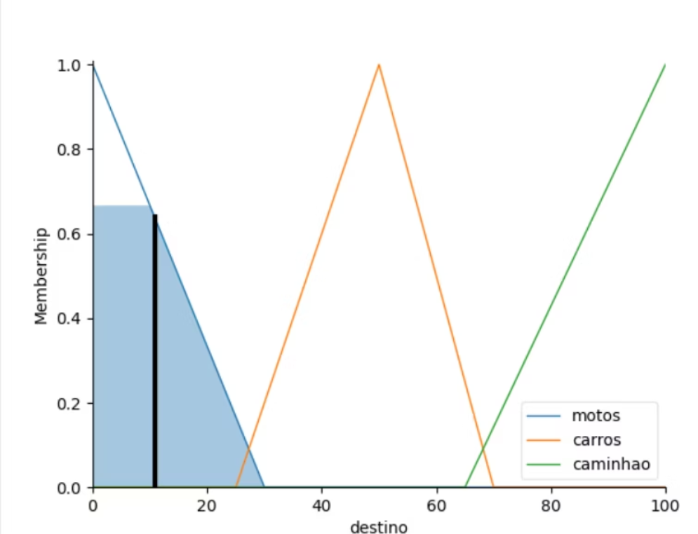
Simulação
Entradas
Peso - 5 Kg
Volume - 20 L
Saída
Destino - 10,83
Conforme o programa a saída obtida foi o transporte por motocicleta, que é um método de transporte leve e econômico ideal para pacotes pequenos que exigem um menor esforço logístico.

Slide 10

Conclusões, Projetos Reais e Referências
Conclusões
Projetos Reais
Sistema útil para logística, expansível e integrável a hardware.
Controle climático
Tráfego urbano
Robôs móveis
Futuro: controle via CLP ou sensores.
Referências
Ross, T. J. Fuzzy Logic with Engineering Applications
Scikit-Fuzzy Docs

